Slide 1
차량 자세 추정 프로그램 (5 frame 검출)
2023254005 이찬희
2023.12.18

Slide 2
문제 해결 방법
코너 검출
Homography 계산
이동 및 회전 계산
결과 출력

Slide 3
사용된 코드 요약
특징점 추출 및 매칭 설정:
ORB 알고리즘을 사용하여 이미지에서 특징점을 추출합니다.
Brute-Force 매처를 사용하여 이전 이미지와 현재 이미지 간의 특징점을 매칭합니다.
Homography 계산:
매칭된 특징점을 사용하여 Homography 행렬을 계산합니다. 이 행렬은 두 이미지 간의 관계를 나타냅니다.
이동 및 회전 계산:
Homography 행렬을 이용하여 이미지 간의 이동 변환을 계산합니다.
이동 변환을 적용하여 현재 위치 및 회전을 계산하고, 결과를 파일에 기록합니다.
입력 이미지 및 결과 파일 설정:
특정 폴더에 저장된 일련의 이미지를 입력으로 사용합니다.
결과는 "odometry.txt" 파일에 저장되며, 각 이미지에서 추정된 위치와 회전 각도가 기록됩니다.
코드 수정 및 실험:
특징점 개수, 이미지 경로, 출력 파일 경로 등을 실험에 맞게 조절할 수 있습니다.

Slide 4
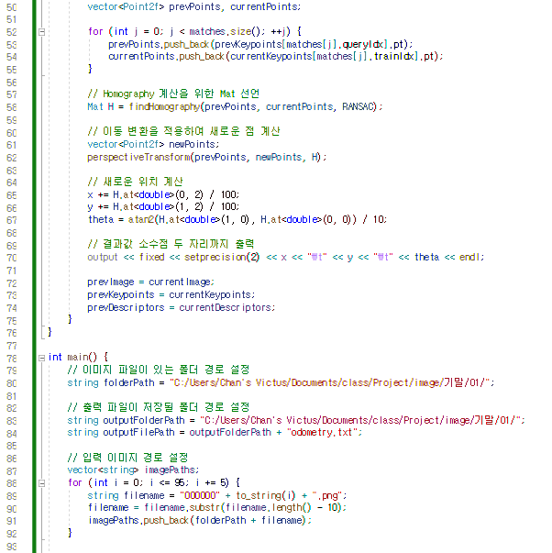
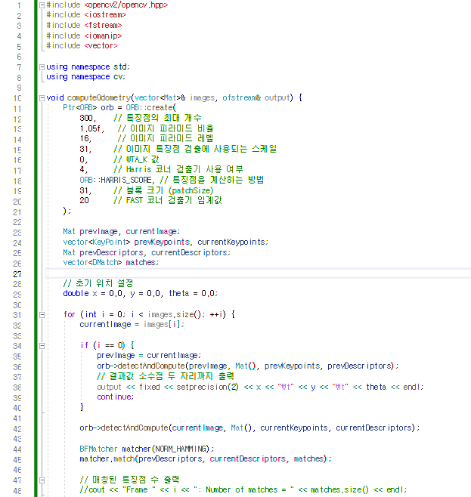
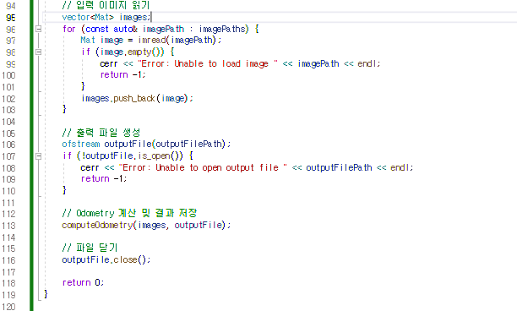
사용된 코드

Slide 5
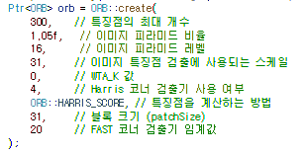
ORB 특징점 검출 (Oriented FAST and Rotated BRIEF)
ORB(Oriented FAST and Rotated BRIEF)은 특징점을 검출하고 기술하는 데 사용되는 컴퓨터 비전 알고리즘입니다. ORB는 높은 계산 효율성과 강한 특징 기술을 제공하여 실시간 응용 프로그램 및 시각 기반의 위치 결정에 적합합니다.
ORB의 주요 단계:
1) FAST 특징점 검출:
이미지에서 corner(모서리)를 빠르게 검출하는 FAST(Fast Accelerated Segment Test) 알고리즘을 사용합니다.
FAST는 픽셀들을 중심으로 16개의 픽셀을 선택하고 해당 중심 픽셀의 밝기보다 얼마나 많은 픽셀이 높은 밝기를 가지는지를 확인하여 corner를 판별합니다.
2) 특징점 방향 설정:
각 특징점 주변의 픽셀을 사용하여 특징점의 방향을 설정합니다.
방향 설정은 이미지의 그래디언트 방향을 기준으로 합니다.
3) BRIEF 디스크립터 생성:
BRIEF(Binary Robust Independent Elementary Features)는 각 특징점 주변에서 이진 기술자를 생성합니다.
두 점을 선택하고 해당 위치에서의 픽셀 값 비교를 통해 이진 패턴을 생성합니다.
4) 키포인트 및 디스크립터 저장:
각 키포인트(특징점)의 위치와 해당하는 BRIEF 디스크립터를 저장합니다.
ORB의 특징:
1) 회전 불변성(Rotation Invariance): 이미지의 회전에 강인한 특징을 가집니다.
2) 높은 계산 효율성: FAST와 BRIEF의 결합으로 속도가 빠릅니다.
3) 이진 디스크립터: 빠르게 매칭되고 메모리 사용이 효율적입니다.
4) 스케일 불변성(Scale Invariance): 이미지 피라미드를 사용하여 크기에 상대적으로 강인합니다.

Slide 6
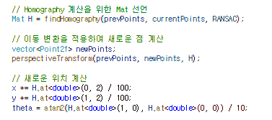
Homography
Homography(호모그래피)는 이미지 처리 및 컴퓨터 비전에서 두 개의 평면 사이의 투시 변환을 나타내는 행렬입니다. 이 변환은 평면 간의 위치, 회전, 크기 조절 및 왜곡을 표현할 수 있습니다. 주로 카메라의 움직임, 객체 추적, 이미지 매칭 등 다양한 응용 분야에서 사용됩니다.호모그래피 행렬 H는 3x3 행렬로, 각 요소는 이미지 변환의 파라미터를 나타냅니다. 다음은 호모그래피 행렬의 주요 요소 및 역할에 대한 설명입니다:
회전 및 크기 조절 요소:
H(0, 0) 및 H(1, 1): 이미지의 회전 및 크기 조절을 나타냅니다.
이 값들이 1이면 크기 변화 없이, 양수이면 확대, 음수이면 축소가 발생합니다.
이동 요소:
H(0, 2) 및 H(1, 2): 이미지의 이동을 나타냅니다.
H(0, 2)는 수평 이동을, H(1, 2)는 수직 이동을 나타냅니다.
원근 변환 요소:
H(2, 0), H(2, 1), H(2, 2): 원근 변환을 나타냅니다.
대부분의 경우 이 값들은 고정되어 있고, 이미지 픽셀의 확률적인 이동을 나타냅니다.
호모그래피는 일반적으로 두 이미지 간의 특징점 매칭을 기반으로 계산됩니다. 주로 RANSAC(RANdom SAmple Consensus)과 같은 이상치 제거 기술을 사용하여 매칭에서 발생하는 잘못된 포인트를 제거하고 정확한 변환을 얻습니다.
실제로 호모그래피는 두 이미지 간의 관계를 모델링할 때 유용하며, 이를 통해 하나의 이미지에서 다른 이미지로의 변환을 수행할 수 있습니다.

Slide 7
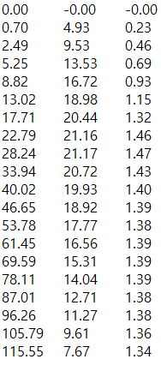
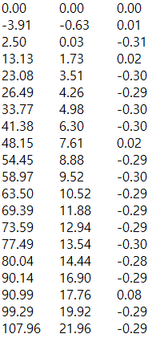
결과(01폴더)
예시 데이터
출력 데이터

Slide 8
결론
생각보다 예시 데이터와 출력 데이터간의 오차가 많이 발생했습니다.
사용된 코드가 많지 않기에 코너 검출 과정과 매칭 과정에서 오차가 발생했다고 생각합니다.
다만 오차가 발생한 부분에 대해서는 어떤 방법으로 개선해야할지는 공부가 더 필요하다고 생각했습니다.

Slide 9
감사합니다.

